Slide 1

大语言模型技术基础
任课教师：游小钰
信息科学与工程学院
2026年5月12日

Slide 2
课程大纲
一、语言模型发展历程
二、NLP技术基础
三、Transformer预训练
四、预训练语言模型
五、语言模型的后训练
六、提示工程
Notes:
汇报分为以下五个部分。

Slide 3
四、课程内容与考核
考核方式
成绩组成：30%平时成绩+70%小组展示成绩
展示成绩：
  2-3人一组，进行一个小专题的汇报，自行组队；
  汇报时长在30分钟（可以组员轮流也可以组长汇报）；
  汇报参考文献不少于6篇；
  汇报使用小组共同制作的幻灯片或者视频；
  组长标明组员贡献；
  每位同学需要提交一份纸质论文，论文内容为主备presentation的那部分内容的书面讨论；
  问答得分：某一小组汇报结束后，其他小组进行至少一次的问答；
  请大家在本周日23：59前发送分组列表到任课老师邮箱（xiaoyuyou@ecust.edu.cn），由组长发送；
平时成绩：
  出勤程度；
  课堂要求：不建议在课堂同步使用个人电脑；分组材料、报告材料以及纸质论文按时提交；不迟到，不早退，允许特殊情况的提前请假～
基础分75分，由任课老师打分
每问答一次双方分别加1分

Slide 4

语言模型发展历程

Slide 5
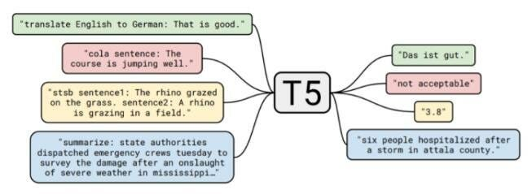
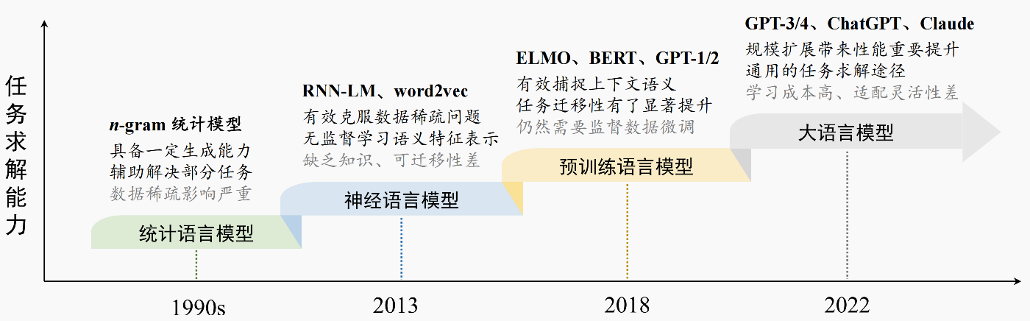
一、语言模型发展历程
语言模型的目标：对于人类语言的内在规律进行建模，从而准确预测词序列中未来（或缺失）词或词元（Token）的概率。
翻译
Q&A
……
摘要
语言模型的发展历程：

Slide 6
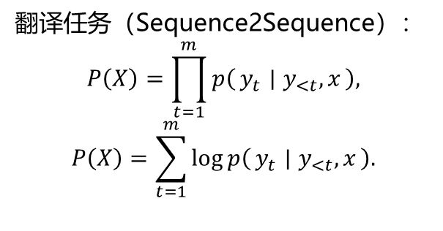

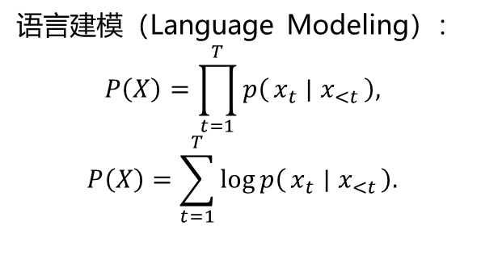



一、语言模型发展历程
语言模型的目标：对于人类语言的内在规律进行建模，从而准确预测词序列中未来（或缺失）词或词元（Token）的概率。
$$X=(x_{1},x_{2},x_{3},x_{4},x_{5})$$
$$X=(x_{1},x_{2},x_{3},x_{4},x_{5})$$
我 来 自 中 国
我 来 自 中 国
$$X=(x_{1},x_{2},x_{3},x_{4})$$
$$Y=(y_{1},y_{2},y_{3},y_{4})$$
I come from China
I come from China
语言建模（Language Modeling）：
$$P\left(X\right)=\prod_{t=1}^{T}{p\left(x_{t} ∣ x_{<t}\right),}$$
$$P\left(X\right)=\sum_{t=1}^{T}{\log{p\left(x_{t} ∣ x_{<t}\right).}}$$
翻译任务（Sequence2Sequence）：
$$P\left(X\right)=\prod_{t=1}^{m}{p\left(y_{t} ∣ y_{<t},x\right),}$$
$$P\left(X\right)=\sum_{t=1}^{m}{\log{p\left(y_{t} ∣ y_{<t},x\right).}}$$
不同于独立分布建模，词/词元/短语等输入间存在依赖关系~

Slide 7
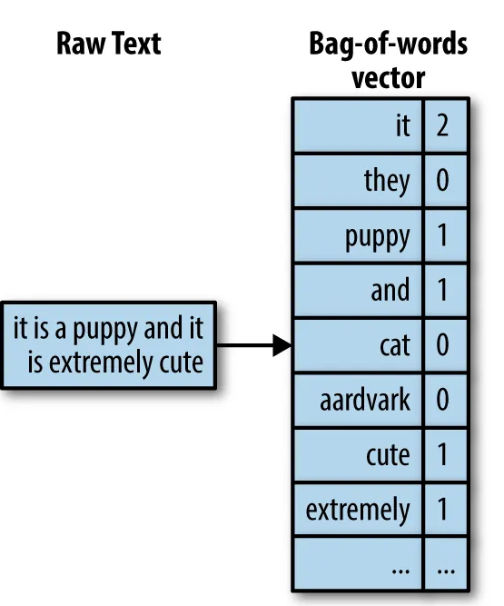
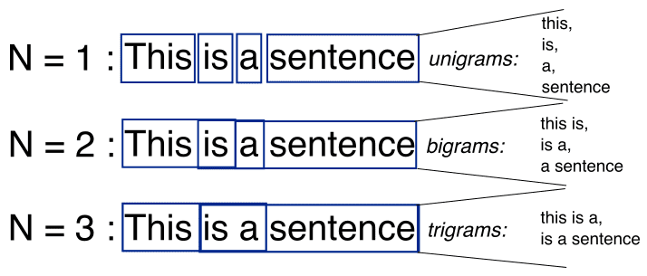
一、语言模型发展历程
语言模型的发展历程中的重要概念/模型：bag of words, n-gram, ……
分词（Tokenization）: 在训练集文档上划分出单个词或词元的词典。
统计：统计每个词或词元出现的频率。
向量化（Vectorization）：将输入文档表示成所有词或词元的频率向量。
缺陷：单个词包含的信息量太少
n-gram
随着n数量的增加使得计算量爆炸💥

Slide 8
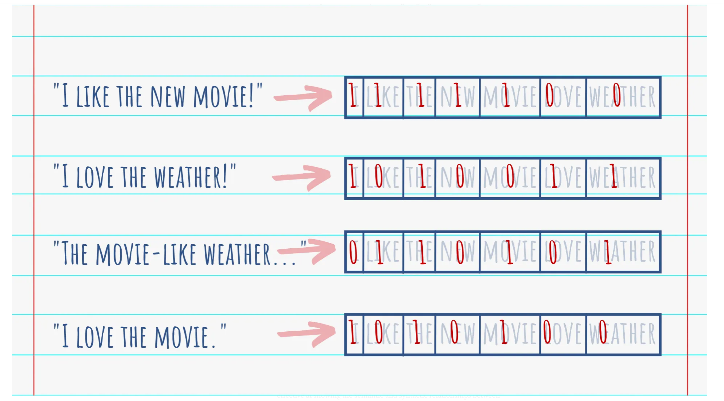
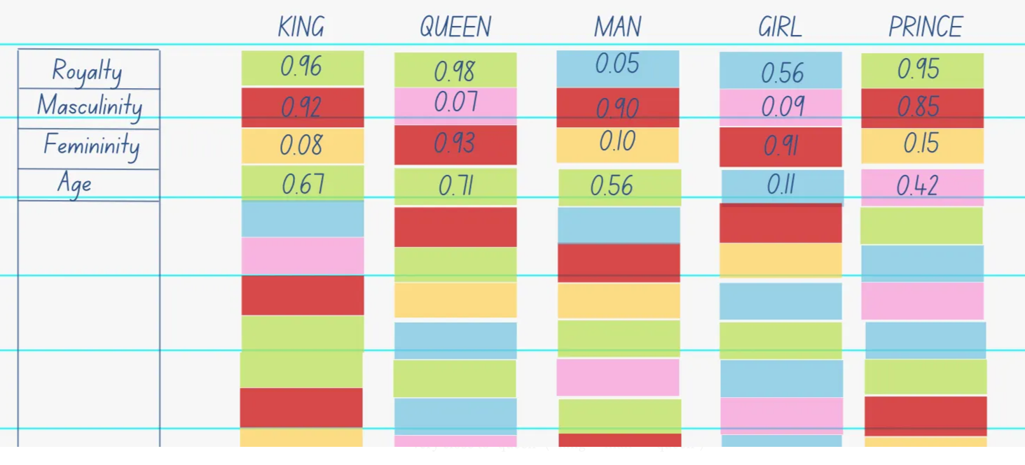
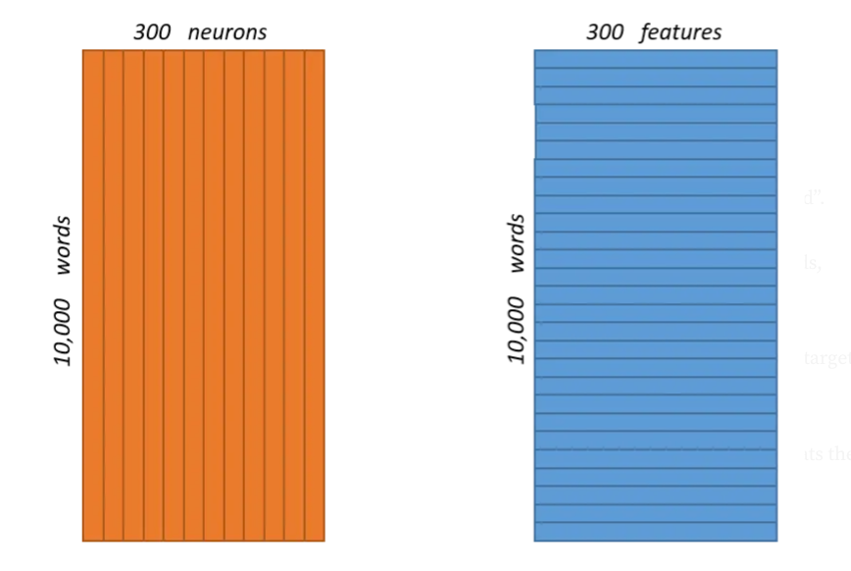
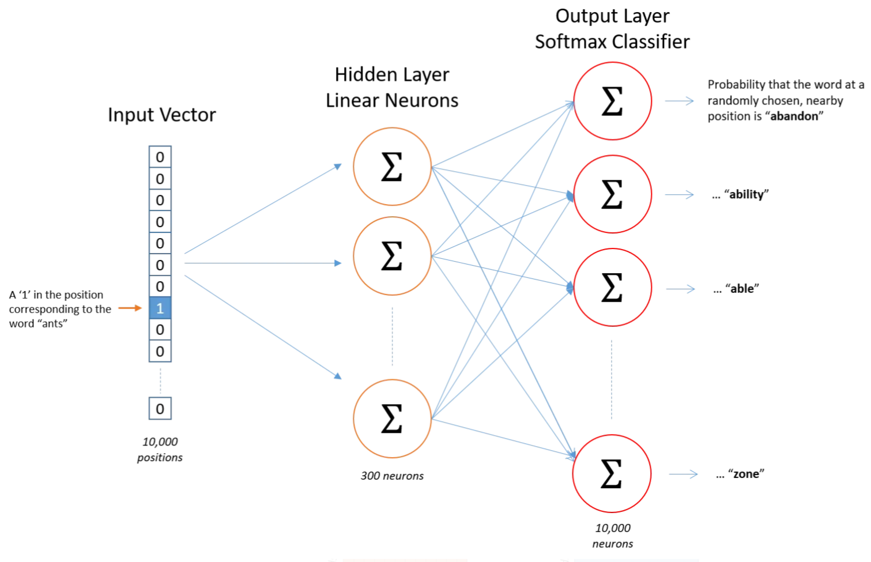
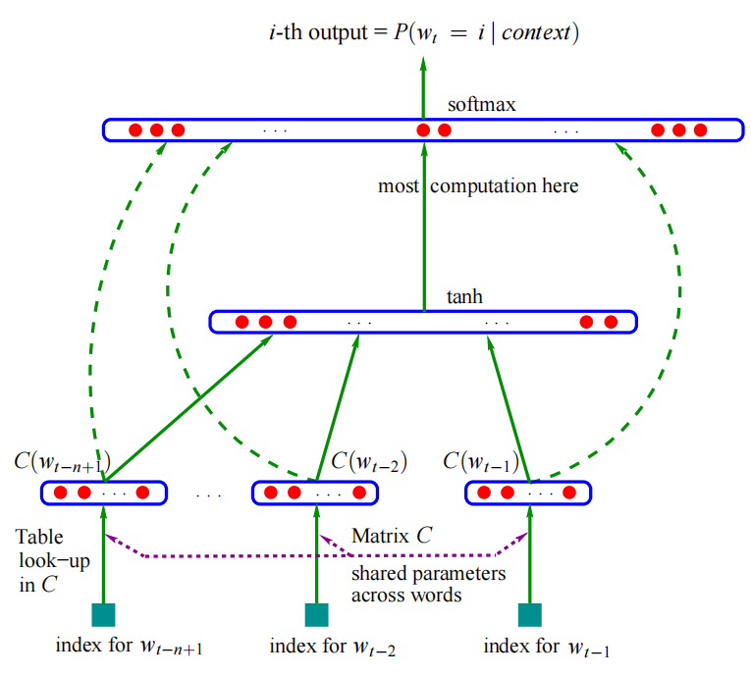
一、语言模型发展历程
语言模型的发展历程中的重要模型/概念：神经网络表示建模——word2vec
不同维度表示的主题
稀疏表示难以包含更多的信息量！
softmax
词元表示/词袋表示

Slide 9
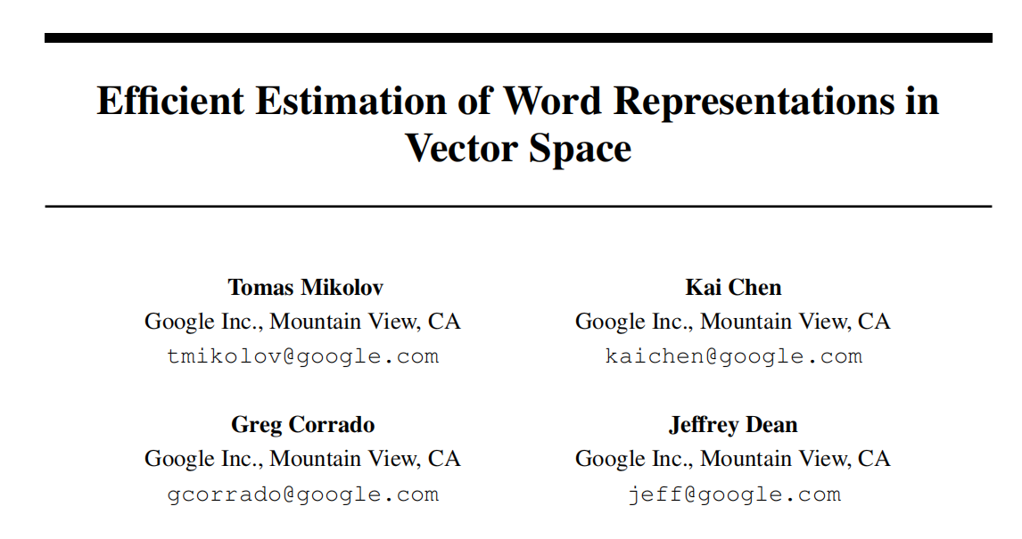
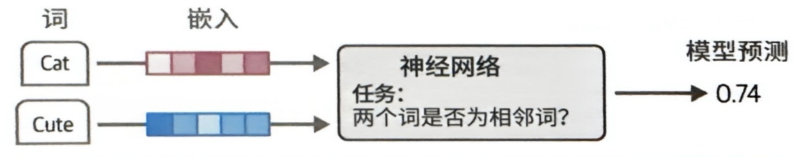
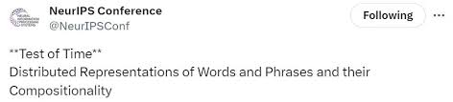
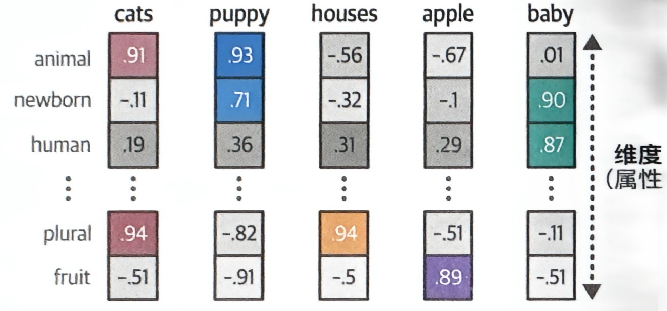
一、语言模型发展历程
语言模型的发展历程中的重要模型/概念：神经网络表示建模——word2vec
利用similarity的思想来实现具体任务

Slide 10
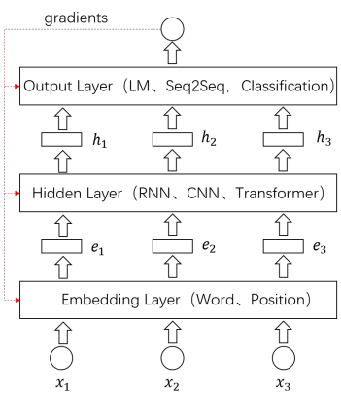

一、语言模型发展历程
语言模型的发展历程中的重要模型/概念：语言模型基本架构
LM：语言建模
输出层
Seq2Seq：序列到序列
Classification：其他分类或者表示等非生成任务
RNN: LSTM, GRU, Bi-LSTM, StackedLSTM
效率
模型架构演进
CNN: Dilated-CNN
效率
效果
Transformer: Attention机制，Transformer
Word embedding
预训练+后训练、提示工程

Slide 11
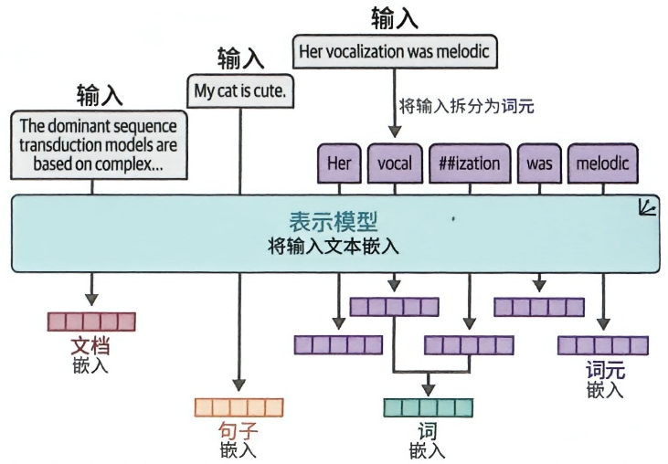
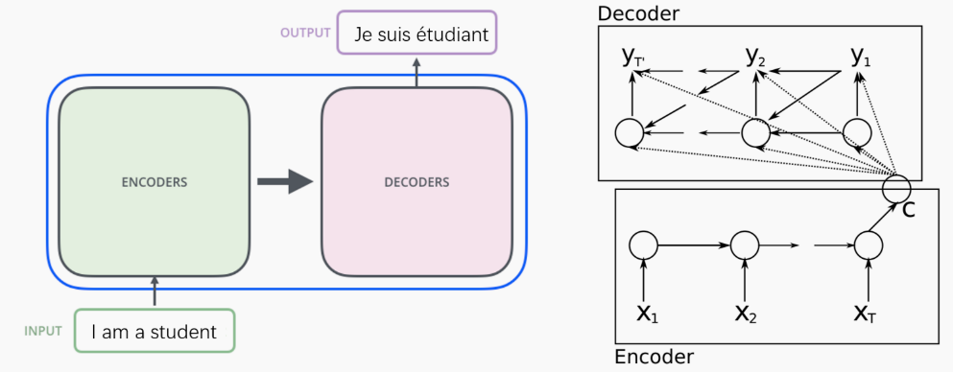
一、语言模型发展历程
语言模型的发展历程中的重要模型/概念：基于RNN的Encoder-Decoder
Beyond word embedding ……
实际应用中不仅限于词表示，还需求有句子表示，文档表示，以及各种的任务，……
需要固定处理句子的长度；
单纯加和词表示会损失信息；
用RNN做翻译任务为例
Encoder: 建模上下文 Decoder：建模输入和输出的关系
（注意区分与AutoEncoder的区别）

Slide 12
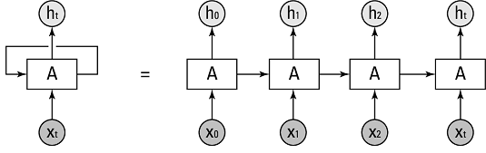
一、语言模型发展历程
语言模型的发展历程中的重要模型/概念：基于RNN的Encoder-Decoder
基于NN设计Encoder-Decoder架构;
如何将Encoder的信息传递到Decoder上？
使用RNN类结构来建模语言序列：像人阅读的顺序
RNN Unit
RNN Architecture

Slide 13
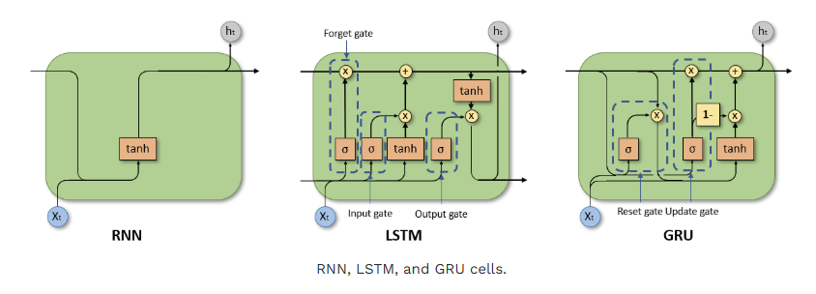
一、语言模型发展历程
语言模型的发展历程中的重要模型/概念：基于RNN的Encoder-Decoder
使用RNN类结构来建模Encoder-Decoder：类似人阅读的顺序
RNN Unit
RNN Architecture
建模更长的序列，减轻梯度爆炸/梯度消失的问题

Slide 14
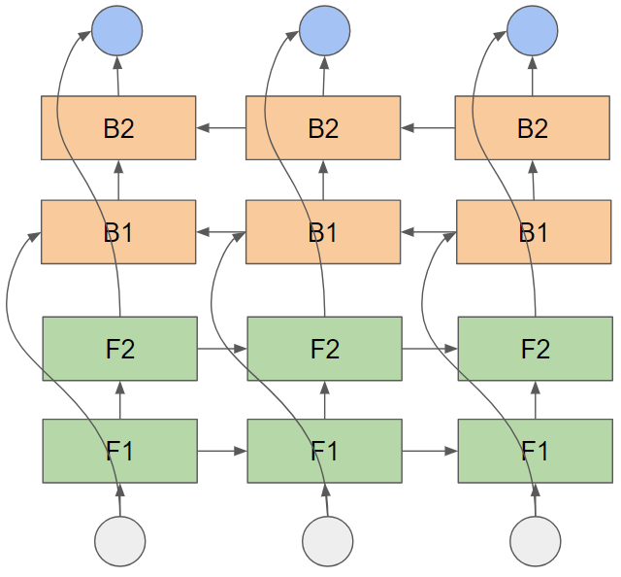
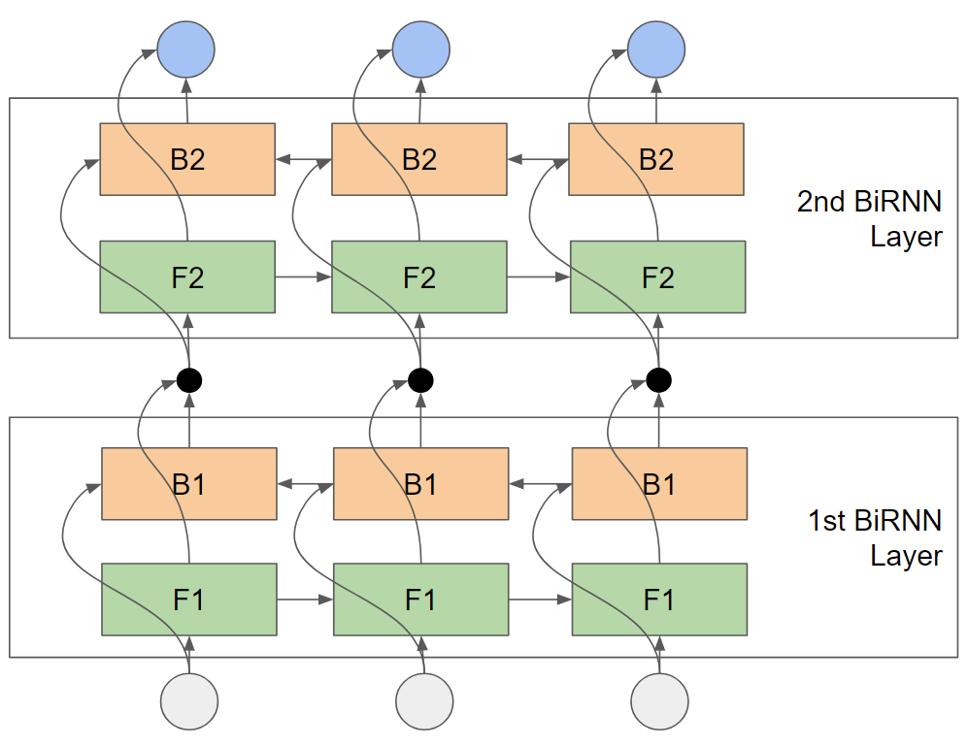
一、语言模型发展历程
语言模型的发展历程中的重要模型/概念：基于RNN的Encoder-Decoder
使用RNN类结构来建模Encoder-Decoder：类似人阅读的顺序
RNN Unit
RNN Architecture
Bidirectional RNN
Stacked RNN
处理长序列问题

Slide 15

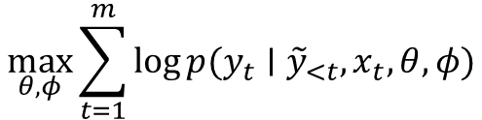
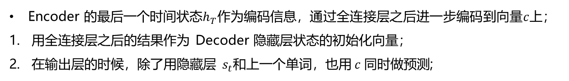
一、语言模型发展历程
语言模型的发展历程中的重要模型/概念：基于RNN的Encoder-Decoder
基于NN设计Encoder-Decoder架构;
如何将Encoder的信息传递到Decoder上？
Encoder 的最后一个时间状态$h_{T}$作为编码信息，通过全连接层之后进一步编码到向量$c$上；
用全连接层之后的结果作为 Decoder 隐藏层状态的初始化向量；
在输出层的时候，除了用隐藏层 $s_{t}$和上一个单词，也用$c$同时做预测;
$$\max_{θ,φ}{\sum_{t=1}^{m}{\log{p(y_{t}∣{\tilde{y}}_{<t},x_{t},θ,φ)}}}$$

Slide 16
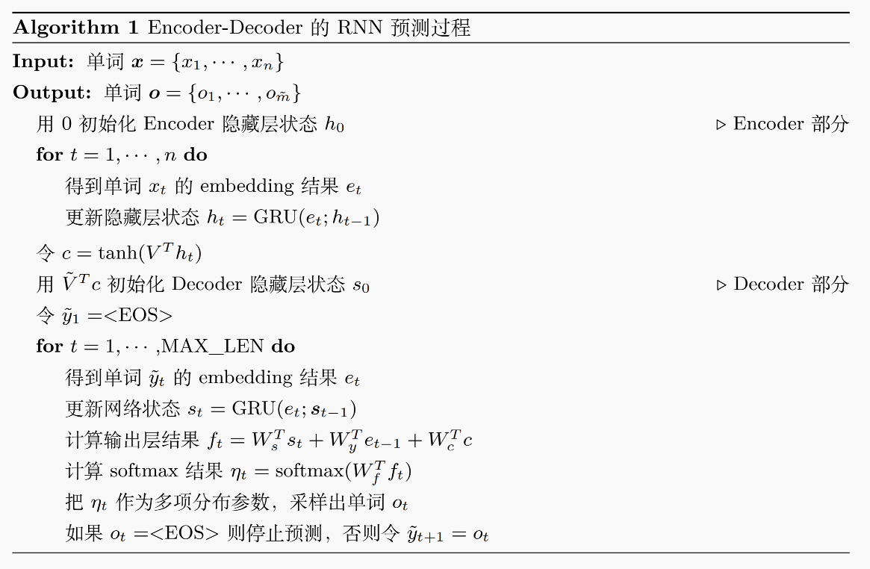
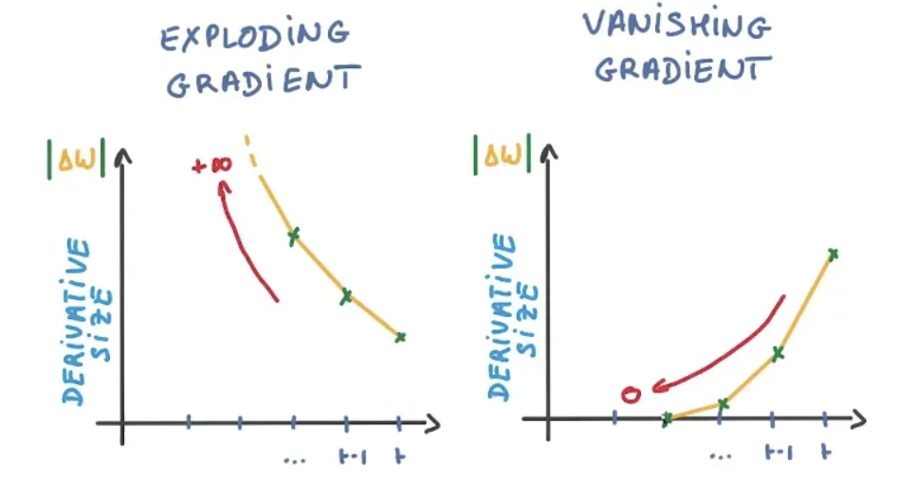
一、语言模型发展历程
语言模型的发展历程中的重要模型/概念：基于RNN的Encoder-Decoder
建模长序列时丢掉一定的信息
梯度消失/梯度爆炸

Slide 17
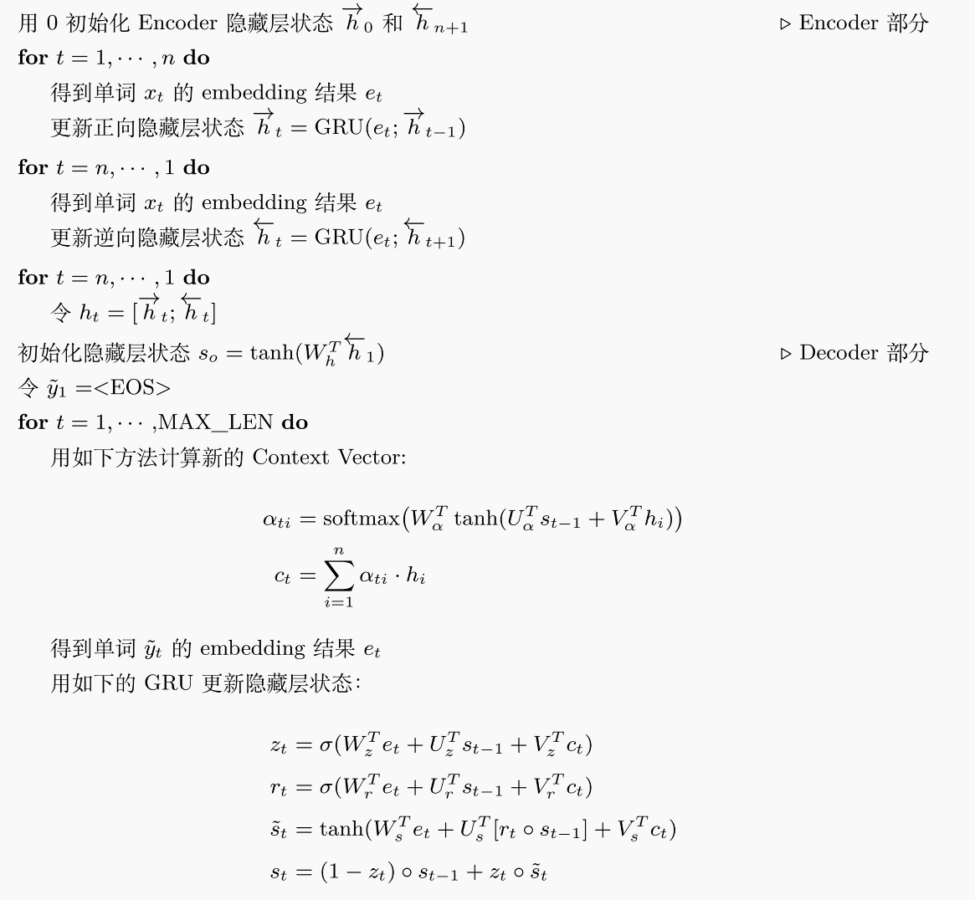
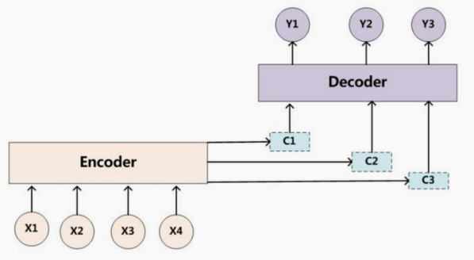
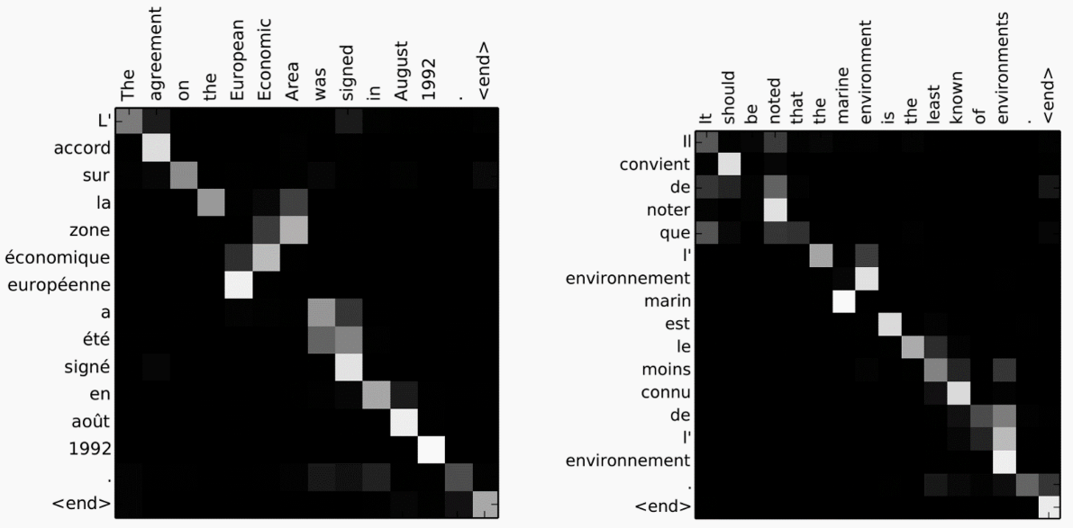
一、语言模型发展历程
语言模型的发展历程中的重要模型/概念：注意力机制的诞生
在RNN-Decoder部分加入attention 机制

Slide 18
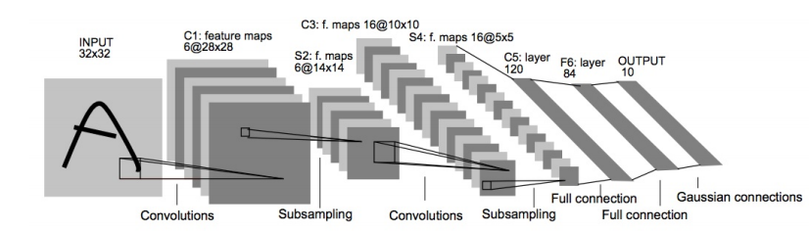
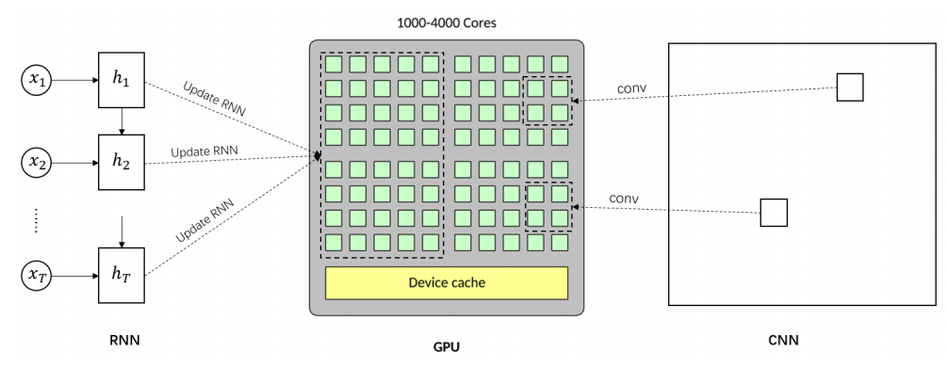



一、语言模型发展历程
语言模型的发展历程中的重要模型/概念：基于CNN建模的Encoder-Decoder
CNN传统架构：
计算$h_{1}$
计算$h_{2}$
计算$h_{1}$
计算$h_{2}$
Notes:
这里找一个关于RNN, CNN, Transformer的算力的视频

Slide 19
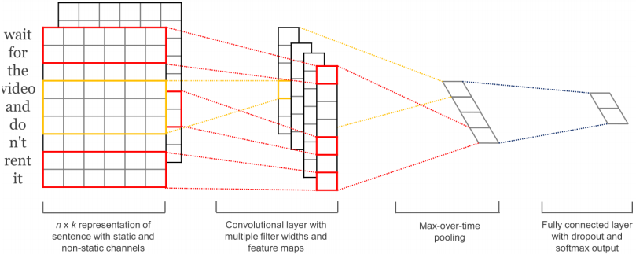
一、语言模型发展历程
语言模型的发展历程中的重要模型/概念：基于CNN建模的Encoder-Decoder
宽卷积（在边缘位置补0）
Notes:
这里找一个关于RNN, CNN, Transformer的算力的视频

Slide 20
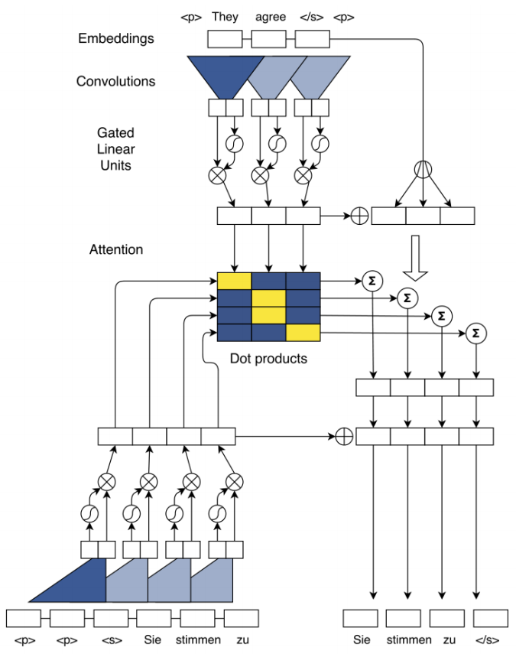
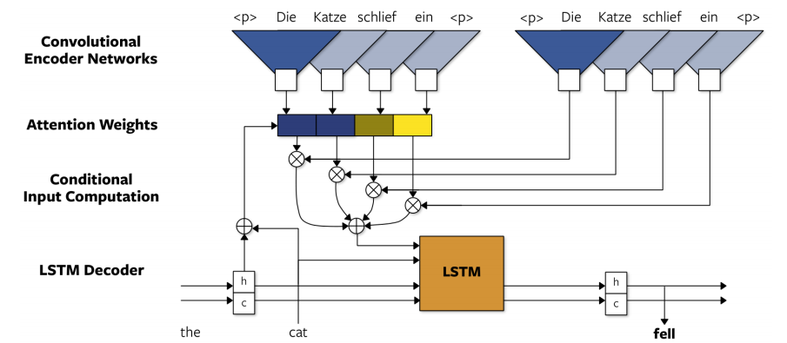

一、语言模型发展历程
语言模型的发展历程中的重要模型/概念：基于CNN建模的Encoder-Decoder
CNN做Encoder, RNN做Decoder：
基于CNN建模上下文$c$
Notes:
这里找一个关于RNN, CNN, Transformer的算力的视频

Slide 21
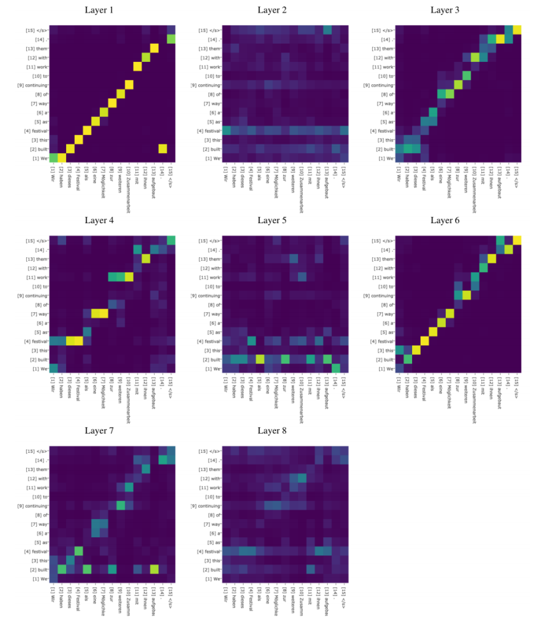
一、语言模型发展历程
语言模型的发展历程中的重要模型/概念：CNN的缺陷——难以拥有良好的全局视野来达到长序列建模的目的。
Notes:
这里找一个关于RNN, CNN, Transformer的算力的视频

Slide 22
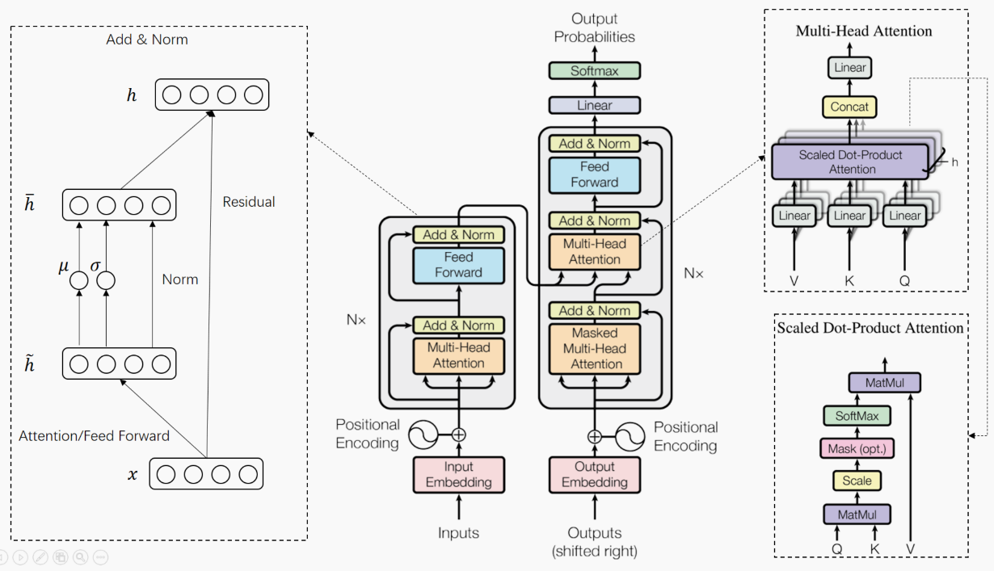
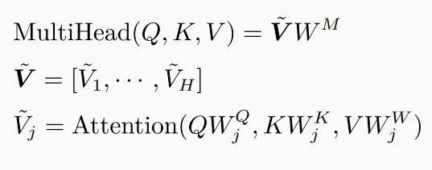
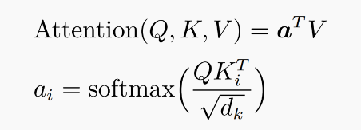
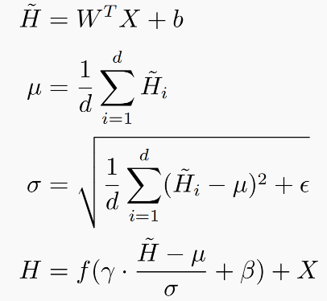

一、语言模型发展历程
语言模型的发展历程中的重要模型/概念：Transformer的诞生
Add & Norm

Slide 23
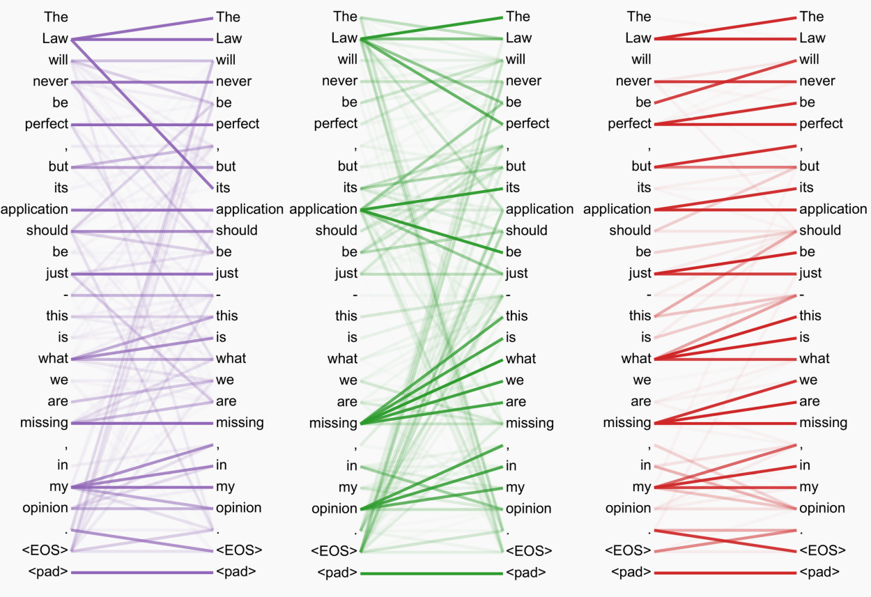
一、语言模型发展历程
语言模型的发展历程中的重要模型/概念：Transformer的诞生
Add & Norm

Slide 24
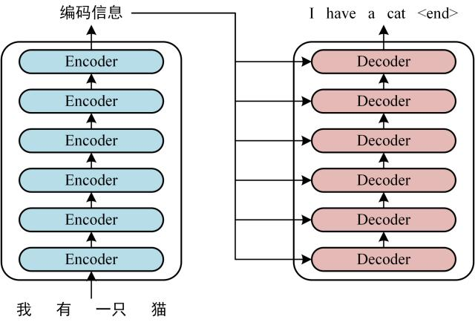
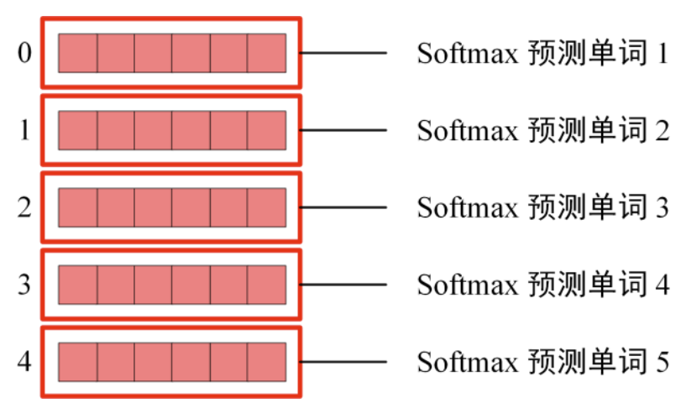
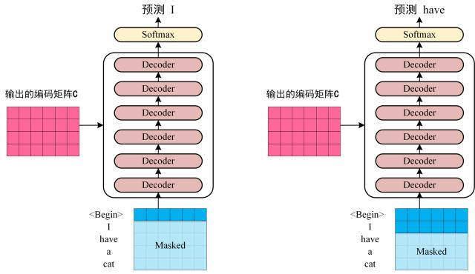
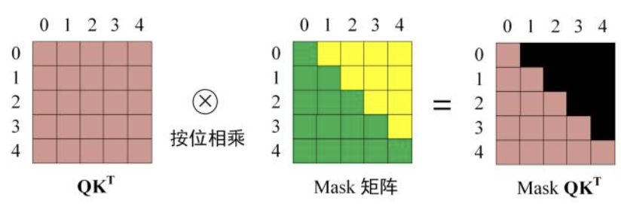
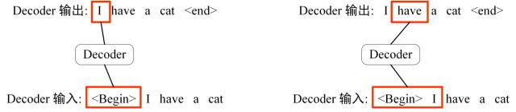
一、语言模型发展历程
语言模型的发展历程中的重要模型/概念：Transformer的诞生

Slide 25
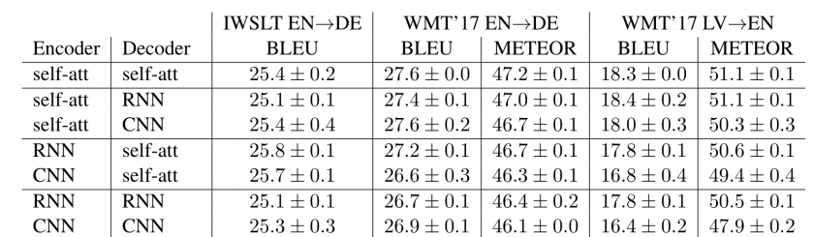
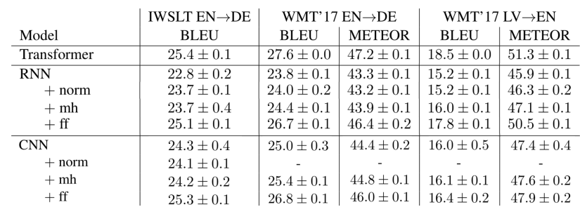
一、语言模型发展历程
语言模型的发展历程中的重要模型/概念：Transformer的诞生
Transformer的主要设计点：
Decoder中与Encoder相同层做attention；
Layer Normalization；
层之间的attention结构；
层之间的FFN全连接层；
• Transformer 中大量的全连接层起了非常关键的作用，占主要因素之一；
• Residual 连接对于三者都有很大的提升，也占主要因素之一；
• Transformer 中的结构用于 Encoder 比 Decoder 更有用；
• Self-attention 带来的全局视野和 Layer Normalization 也有一定的作用，能给 CNN和 RNN 带来一点提高。
Notes:
这一页超级重要

Slide 26
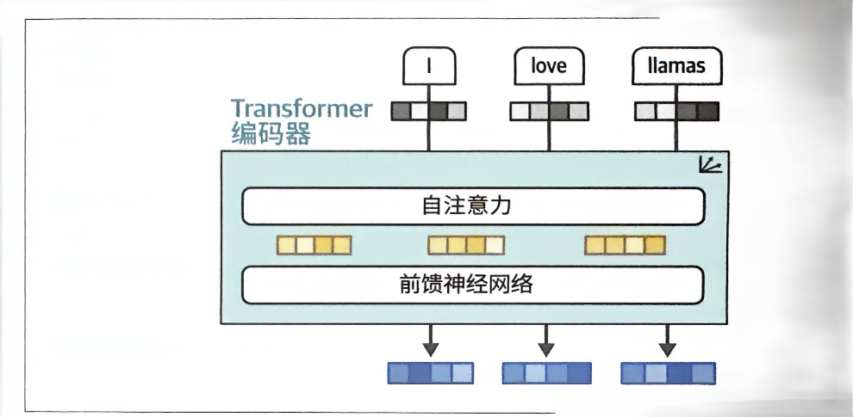
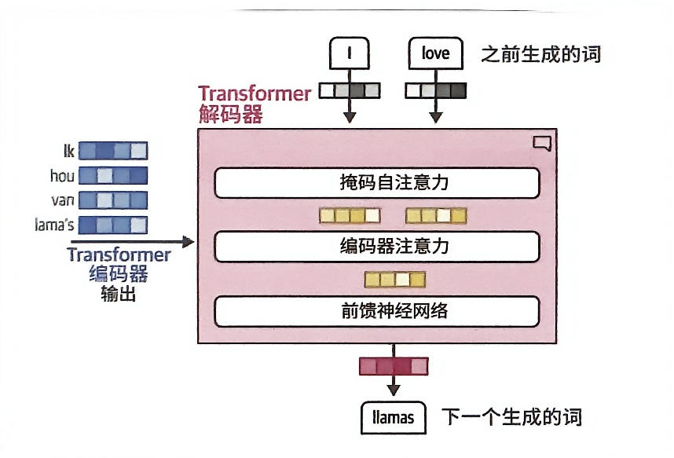
一、语言模型发展历程
语言模型的发展历程中的重要模型/概念：Transformer的诞生
Notes:
这一页超级重要

Slide 27
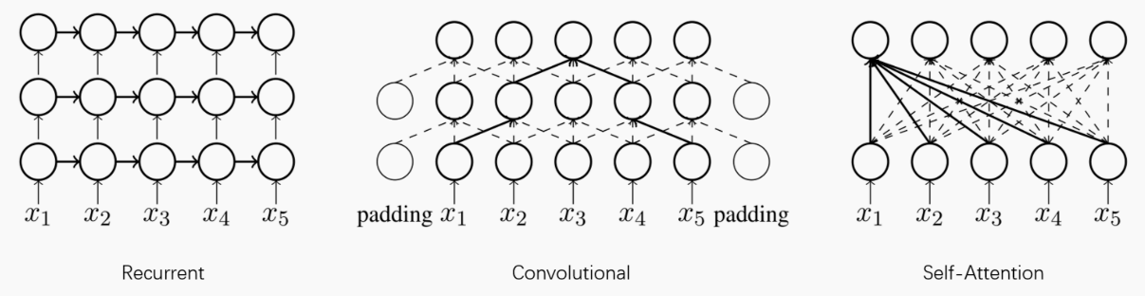



一、语言模型发展历程
语言模型的发展历程中的重要模型/概念：注意力机制的诞生与演进
几种建模序列模型架构比较
Star Transformer
Universal Transformer
Notes:
Flash attention

Slide 28

一、语言模型发展历程
语言模型的发展历程中的重要模型/概念：注意力机制的诞生与演进
几种建模序列模型架构比较
Star Transformer
Universal Transformer

Slide 29
NLP技术基础

Slide 30






二、NLP基础概念
基础概念与技术：词元与嵌入
如何分割？
$$X=(x_{1},x_{2},x_{3},x_{4},x_{5})$$
$$X=(x_{1},x_{2},x_{3},x_{4})$$
我 来 自 中 国
I come from China
单个words划分
子词划分
字符级别划分
字节级别划分
GPT使用的BPE分词器

Slide 31

二、NLP基础概念
基础概念与技术：词元与嵌入
Google的WordPiece分词器
引入语言模型对BPE 中的相邻字词进行打分，WordPiece每次选择合并的两个子词，通常在语料中以相邻方式同时出现。比如说 P(ed) 的概率比P(e) + P(d)单独出现的概率更大，可能比他们具有最大的互信息值，也就是两子词在语言模型上具有较强的关联性。
Unigram分词器
ULM是另外一种subword分隔算法，它能够输出带概率的多个子词分段。它和 BPE 以及 WordPiece 从表面上看一个大的不同是，前两者都是初始化一个小词表，然后一个个增加到限定的词汇量，而 Unigram 是先初始一个大词表，接着通过语言模型评估不断减少词表，直到限定词汇量。
BPE: 在每次迭代中只使用出现频率来识别最佳匹配，直到达到预定义的词汇量大小。
WordPiece: 类似于BPE，使用频率出现来识别潜在的合并，但根据合并词前后分别出现的可能性概率大小，进行是否合并。
Unigram: 不使用频率出现的概率模型进行直接分词。相反，它使用概率模型训练 LM，移除使得最大似然概率减小最小的子词，然后进行反复计算，达到最大似然概率。

Slide 32
二、NLP基础概念
基础概念与技术：词元与嵌入
Google的WordPiece分词器
引入语言模型对BPE 中的相邻字词进行打分，WordPiece每次选择合并的两个子词，通常在语料中以相邻方式同时出现。比如说 P(ed) 的概率比P(e) + P(d)单独出现的概率更大，可能比他们具有最大的互信息值，也就是两子词在语言模型上具有较强的关联性。
Unigram分词器
ULM是另外一种subword分隔算法，它能够输出带概率的多个子词分段。它和 BPE 以及 WordPiece 从表面上看一个大的不同是，前两者都是初始化一个小词表，然后一个个增加到限定的词汇量，而 Unigram 是先初始一个大词表，接着通过语言模型评估不断减少词表，直到限定词汇量。
BPE: 在每次迭代中只使用出现频率来识别最佳匹配，直到达到预定义的词汇量大小。
WordPiece: 类似于BPE，使用频率出现来识别潜在的合并，但根据合并词前后分别出现的可能性概率大小，进行是否合并。
Unigram: 不使用频率出现的概率模型进行直接分词。相反，它使用概率模型训练 LM，移除使得最大似然概率减小最小的子词，然后进行反复计算，达到最大似然概率。

Slide 33





二、NLP基础概念
基础概念与技术：位置嵌入
表示单词出现在句子中的位置。因为 Transformer 不采用 RNN 的结构，而是使用全局信息，不能利用单词的顺序信息，而这部分信息对于 NLP 来说非常重要。所以 Transformer 中使用位置 Embedding 保存单词在序列中的相对或绝对位置。
$d 表示嵌入维度$
表示相对位置

Slide 34




二、NLP基础概念
基础概念与技术：表示模型与生成模型
表示模型：仅使用Transformer-编码器，代表模型BERT
生成模型：仅使用Transformer-解码器，代表模型GPT

Slide 35
Transformer预训练

Slide 36

三、Transformer预训练
Transformer架构回顾：任务范式
LM：语言建模
输出层
Seq2Seq：序列到序列
Classification：其他分类或者表示等非生成任务
RNN: LSTM, GRU, Bi-LSTM, StackedLSTM
效率
模型架构演进
CNN: Dilated-CNN
效率
效果
Transformer: Attention机制，Transformer
Word embedding
模型训练包含非常庞大的参数量！
Notes:
可以看一下吴恩达关于自主性的视频

Slide 37




三、Transformer预训练
Transformer的预训练：预训练模型的基础思路
参考word2vec的预训练思路，预训练Embedding 层
下游任务微调
Transformer 本身在特征提取部分（Embedding+Hidden）参数量过大，如果只用其做某个任务的话会由于当前数据量不够而学习不出有效的特征
Notes:
可以看一下吴恩达关于自主性的视频

Slide 38



三、Transformer预训练
Transformer的预训练：预训练模型的基础思路
如何把预训练应用到 Transformer上；
如何保持 Embedding 和 Hidden 层结构不变把 Transformer 应用到不同的 NLP任务上；
OpenAI 提出了一种预训练框架 Genrative Pre-Training（GPT）；GPT提出用与 Vanilla Transformer 类似的 LM 任务，即对于每一句话预测每个位置的下一个单词。
注：$h_{n}^{(L)}$代表一个Transformer Block.
在下游NLP任务上微调方法
Notes:
可以看一下吴恩达关于自主性的视频

Slide 39

三、Transformer预训练
Transformer的预训练：预训练模型的基础思路
如何把预训练应用到 Transformer上；
如何保持 Embedding 和 Hidden 层结构不变把 Transformer 应用到不同的 NLP任务上；
OpenAI 提出了一种预训练框架 Genrative Pre-Training（GPT）；GPT提出用与 Vanilla Transformer 类似的 LM 任务，即对于每一句话预测每个位置的下一个单词。
注：$h_{n}^{(L)}$代表一个Transformer Block.
在下游NLP任务上微调方法
Notes:
可以看一下吴恩达关于自主性的视频

Slide 40


三、Transformer预训练
Transformer的预训练：预训练模型的基础思路
如何把预训练应用到 Transformer上；
如何保持 Embedding 和 Hidden 层结构不变把 Transformer 应用到不同的 NLP任务上；
Google提出了Bidirectional Transformers for Language Modeling（BERT），把预训练的 LM 任务改成下述 Masked Language Modeling（MLM）任务。
Notes:
可以看一下吴恩达关于自主性的视频

Slide 41





三、Transformer预训练
Transformer的预训练：预训练模型的基础思路
如何把预训练应用到 Transformer上；
如何保持 Embedding 和 Hidden 层结构不变把 Transformer 应用到不同的 NLP任务上；
前面两种方法分别定义为：AR（自回归）和AE（类似Autoencoder）。结合两种预训练思路，XLNet提出了一种全新的 LM 任务。打乱句子顺序进行下一个单词的预测。
$$\left(x_{1},x_{2},x_{3},x_{4},x_{5}\right)→(x_{2},x_{1},x_{3},x_{4},x_{5})$$
$$\left(x_{1},x_{2},x_{3},x_{4},x_{5}\right)→(x_{3},x_{4},x_{1},x_{5},x_{2})$$
$$……$$
多层XLNet预训练示意
Notes:
可以看一下吴恩达关于自主性的视频

Slide 42
预训练语言模型

Slide 43





四、预训练语言模型
数据源
质量过滤
预训练数据
数据收集
数据内容
预处理
数据去重
隐私信息去除
数据种类
分词
预训练任务
模型架构
Encoder-only
Decoder-only
Encoder-Decoder
Notes:
可以看一下吴恩达关于自主性的视频

Slide 44
四、预训练语言模型
适合文本理解、分类、预测等任务
Encoder-only流派：仅包含Transformer编码器（encoder-only），采用了双向自注意力机制，模型在处理输入序列时能考虑上下文的所有 token。——代表模型：Bert, Roberta。
Decoder-only流派：仅包含Transformer解码器（decoder-only），采用了掩码自注意力机制，模型执行自回归（auto-regressive）形式的预测，在计算每个 token 的注意力时后续位置是被“遮罩”起来的、只能使用前面位置的信息。——代表模型OpenAI 的GPT系列，Meta的OPT系列。
Encoder-Decoder流派：采用序列到序列形式，同时包含了编码器和解码器模块（Encoder-Decoder）——代表模型Google的T5。
适合文本生成类型任务
适合翻译、对话类型任务
Notes:
可以看一下吴恩达关于自主性的视频

Slide 45

四、预训练语言模型
质量过滤
数据去重
隐私去除
分词
数据多源：书籍、网页、新闻、百科、代码等类型。
内容丰富：书籍方面有 BookCorpus、Project Gutenberg等；代码通常来源于 GitHub、StackOverflow 等平台；等等。
形式多样：文本、PDF、代码、对话、多种语言等。
Notes:
可以看一下吴恩达关于自主性的视频

Slide 46





四、预训练语言模型
“Scaling Law”带来的智能涌现：GPT-3 可以通过“上下文学习”（In-Context Learning, ICL）的方 式来利用少样本数据解决下游任务，而 GPT-2 则不具备这一能力。这种大模型具有但小模型不具有的能力通常被称为“涌现能力” 。
OpenAI系列：
DeepSeek系列：
Meta系列：
Qwen系列：
Notes:
可以看一下吴恩达关于自主性的视频

Slide 47





四、预训练语言模型
赋予了基座模型人类面向通用任务的能力：对话、数学问题解决、创意协作等等……
Notes:
可以看一下吴恩达关于自主性的视频

Slide 48


四、预训练语言模型
Notes:
GPT流派的发展

Slide 49

四、预训练语言模型
GPT-1
OpenAI 提出了一种预训练框架 Genrative Pre-Training（GPT）；GPT提出用与 Vanilla Transformer 类似的 LM 任务，即对于每一句话预测每个位置的下一个单词。
注：$h_{n}^{(L)}$代表一个Transformer Block.
Notes:
GPT流派的发展

Slide 50

四、预训练语言模型
GPT-2
2019年发布的GPT-2将参数量提升至15亿训练数据量扩展到40GB的WebText数据集。在GPT-2中提出通过语言建模来实现零样本任务转移的方法。
引入零样本学习概念，证明大语言模型无需微调即可迁移到新任务；
模型架构扩展到48层TransformerDecoder；
验证了大规模无监督预训练的有效性，为后续模型发展提供方向。
为了使系统能够执行多个不同的任务，甚至对于相同的输入，系统应该不仅根据输入，还根据要执行的任务进行建模。即建模p(output∣input,task)
Notes:
GPT流派的发展

Slide 51

四、预训练语言模型
GPT-3
2020年发布的GPT-3实现了参数量的量级跃升，达到1750亿参数训练数据量大幅增加至45TB，数据来源包括Common Crawl、WebText、Wikipedia等。
实证了 “规模法则” ，证明参数增加直接带来能力提升；
展示了惊人的小样本学习（Few-Shot Learning）能力；
引入稀疏注意力机制（Sparse Transformer）处理长序列；
开始采用指令微调和基于人类反馈的强化学习（RLHF）技术；
Notes:
GPT流派的发展

Slide 52
四、预训练语言模型
GPT-4
2023年提出的GPT-4开启了多模态时代。GPT-4的具体参数规模未公开，但业界估计在万亿级别训练数据量同样未公布，推测为百TB级别。
成为首个真正意义上的多模态模型，支持图像和文本输入；
在高级推理、复杂指令理解和创造性任务上表现突出；
强化了安全性和对齐性处理机制；
架构设计更加复杂，可能引入了混合专家系统（MoE）等创新技术。
GPT-5
GPT-5 是 OpenAI 于 2025 年 8 月 7 日发布的最新人工智能模型，它在智能水平、多模态处理、指令遵循和安全性等方面实现了重大飞跃，为用户提供更智能、更实用的交互体验。
统一系统架构：GPT-5 采用统一系统架构，包含智能高效的通用模型、更深入的推理模型（GPT-5 Thinking）和实时路由器，能够根据对话类型、复杂度和用户意图动态选择合适的模型。
多模态能力：在视觉、视频、空间及科学推理等多模态基准测试中表现优异，能够准确处理图片及其他非文本输入，如解读图表、总结演示文稿照片等。
指令遵循与自主工具使用：显著提升了指令遵循和自主工具使用能力，能够可靠地执行多步骤请求、协调不同工具，并适应背景信息变化。
安全性与可靠性：引入“安全完成”训练方法，使模型在提供有帮助的答案的同时保持在安全边界内，减少幻觉和阿谀奉承行为，提升事实准确性和诚实度。
Notes:
GPT流派的发展

Slide 53

四、预训练语言模型
Notes:
GPT流派的发展

Slide 54

四、预训练语言模型
DeepSeek LLM
在2024年1月前后的时间，基于解码器的Transformer大型语言模型（LLMs）的发展迅速，成为实现人工智能（AGI）的重要途径。尽管闭源产品如ChatGPT、Claude和Bard在计算资源和标注成本上具有优势，但开源LLMs的性能仍需提升。
DeepSeek LLM旨在通过长期视角推动开源语言模型的发展。
包含2万亿token的数据集；
DeepSeek LLM的微观设计主要遵循LLaMA的设计，采用Pre-Norm结构和RMSNorm函数，使用SwiGLU作为前馈网络的激活函数。
Notes:
GPT流派的发展

Slide 55


四、预训练语言模型
DeepSeek-V2
在2024年5月前后的时间，大语言模型（LLMs）的快速发展随着参数量的增加，模型的智能提升带来了更大的计算资源需求和推理吞吐量的潜在下降，限制了LLMs的广泛应用。
DeepSeek-V2主要目标是解决LLMs在训练和推理过程中资源消耗大的问题，通过创新架构（包括多头潜在注意力（MLA）和DeepSeekMoE）实现经济高效的训练和高效的推理。
Notes:
GPT流派的发展

Slide 56

四、预训练语言模型
DeepSeek-V3
具有671B总参数的MoE语言模型，采用多头潜在注意力（MLA）和DeepSeekMoE架构（在DeepSeek-V2中已得到充分验证，展示了其在保持强大模型性能的同时实现高效训练和推理的能力），并引入无辅助损失的负载均衡策略和多令牌预测训练目标以提高性能。
Notes:
GPT流派的发展

Slide 57

四、预训练语言模型
DeepSeek-R1
通过纯强化学习（RL）提升LLMs的推理能力，特别是通过DeepSeek-R1-Zero和DeepSeek-R1两个模型来实现这一目标。DeepSeek-R1-Zero是通过大规模RL训练而不依赖于监督微调（SFT）的初步模型，而DeepSeek-R1则结合了多阶段训练和冷启动数据来进一步提升性能。是首个开源思考过程的大语言模型。
Notes:
GPT流派的发展

Slide 58

四、预训练语言模型
DeepSeek-VL
用于解决视觉语言理解问题的DeepSeek流派大语言模型。
预训练数据来自多个公共数据源，包括MMC4、Wiki、wikihow、Ebook教科书、Capsfusion、TaiSu和Detailed Caption等。微调数据则包括ShareGPT4V、LAION-GPTV、LVIS-Instruct4V等开源数据集，以及部分表格和图表数据。
包含三个模块：混合视觉编码器、视觉适配器和大语言模型。混合视觉编码器结合了SAM-B和SigLIP-L两个编码器，分别处理高分辨率和低分辨率图像。视觉适配器通过两层混合MLP连接视觉编码器和LLM。大语言模型基于DeepSeek LLM。
Notes:
GPT流派的发展

Slide 59
语言模型的后训练

Slide 60


五、语言模型的后训练
从GPT-2开始，研究者发现大模型在预训练后的零样本推理能力，系统应该不仅根据输入，还根据要执行的任务进行建模。即建模p(output∣input,task) ；
GPT-3展现出了基于上下文内容的小样本学习能力，并开始采用指令微调和RLHF；
至此大语言模型的”涌现智能”被发现~
Notes:
从GPT3开始的涌现能力

Slide 61

五、语言模型的后训练
有监督微调/指令微调
对基座大模型参数进行更新
多任务模板训练技术
赋予执行其预训练阶段未见过任务的泛化能力
Notes:
从GPT3开始的涌现能力

Slide 62

五、语言模型的后训练
价值对齐
对齐三大类人类价值观：有用性、真实性和无害性
准备人类标注数据
基于有监督学习或强化学习对基座大模型参数更新
Notes:
从GPT3开始的涌现能力

Slide 63
五、语言模型的后训练
数据准备
数据集构造
微调技术选择
LLM微调
输入/输出对；
指令数据；
对齐数据；
人工排序数据；
奖励模型训练数据
……
参数高效微调（PEFT）
高指令遵循能力
高效回复能力
安全回复能力
……
Notes:
从GPT3开始的涌现能力

Slide 64

五、语言模型的后训练
核心目标：训练LLM，使其能够理解各类人类任务指令，提高任务表现；
核心步骤：构造指令数据集训练模型。
多个下游任务一起微调；
每个下游任务包含相应的任务指令描述；
此时的泛化性定义？
  单个任务中不同样本的泛化性？
  不同任务的泛化性？
Notes:
从GPT3开始的涌现能力

Slide 65


五、语言模型的后训练
指令构造
输入/输出构造
Notes:
从GPT3开始的涌现能力

Slide 66
五、语言模型的后训练
指令：对一个特定任务的描述
任务上下文：补充信息
基于指令和上下文内容的输出
输入/输出构造
Notes:
从GPT3开始的涌现能力

Slide 67

五、语言模型的后训练
Notes:
从GPT3开始的涌现能力

Slide 68

五、语言模型的后训练
Notes:
从GPT3开始的涌现能力

Slide 69


五、语言模型的后训练
经典的指令种类选择：
基于大模型构造指令数据集：
Notes:
从GPT3开始的涌现能力

Slide 70
五、语言模型的后训练
基于大模型构造指令数据集：
You are asked to come up with a set of 20 diverse task instructions. These task instructions will be given to a GPT model and we will evaluate the GPT model for completing the instructions.
Here are the requirements:
1. Try not to repeat the verb for each instruction to maximize diversity.
2. The language used for the instruction also should be diverse. For example, you should combine questions with imperative instrucitons.
3. The type of instructions should be diverse. The list should include diverse types of tasks like open-ended generation, classification, editing, etc.
2. A GPT language model should be able to complete the instruction. For example, do not ask the assistant to create any visual or audio output. For another example, do not ask the assistant to wake you up at 5pm or set a reminder because it cannot perform any action.
3. The instructions should be in English.
4. The instructions should be 1 to 2 sentences long. Either an imperative sentence or a question is permitted.
5. You should generate an appropriate input to the instruction. The input field should contain a specific example provided for the instruction. It should involve realistic data and should not contain simple placeholders. The input should provide substantial content to make the instruction challenging but should ideally not exceed 100 words.
6. Not all instructions require input. For example, when a instruction asks about some general information, "what is the highest peak in the world", it is not necssary to provide a specific context. In this case, we simply put "<noinput>" in the input field.
7. The output should be an appropriate response to the instruction and the input. Make sure the output is less than 100 words.
List of 20 tasks:
Below is an instruction that describes a task, paired with an input that provides further context. Write a response that appropriately completes the request.
### Instruction: {instruction}
### Input: {input}
### Response:
如何为一个任务构造更多的任务样本？
  面向指令微调的蒸馏方案
Notes:
从GPT3开始的涌现能力

Slide 71


五、语言模型的后训练
Notes:
从GPT3开始的涌现能力

Slide 72


五、语言模型的后训练
核心目标：训练LLM，使其输出内容和人类价值观对齐；
核心步骤：1. 对输出语句进行人工打分；2. 根据分数训练模型。
奖励模型训练成本高
Notes:
从GPT3开始的涌现能力

Slide 73


五、语言模型的后训练
Reinforcement Learning from Human Feedback (RLHF on ChatGPT)
Notes:
PEFT方法

Slide 74

五、语言模型的后训练
Notes:
PPO

Slide 75



五、语言模型的后训练
Direct Preference Optimization (DPO):RLHF虽然强大，但其三阶段的复杂流程（特别是需要训练一个独立的奖励模型和使用复杂的强化学习算法）使其难以实施和调试。直接偏好优化（Direct Preference Optimization, DPO）的技术，为对齐提供了一条更简单、更直接的路径.
直接利用包含多个候选回答的群组（Group）及其排序信息来进行学习.
处理“一对一”或“好与坏”的简单比较
$$p\left(A\right)>p(B)$$
$$p\left(C\right)>p\left(A\right)>p\left(D\right)>p(B)$$
Notes:
DPO

Slide 76

五、语言模型的后训练
参数高效微调（Parameter-Efficient Fine-Tuning, PEFT）：在微调时，冻结（freeze）预训练模型的绝大部分参数，只调整其中极小一部分（通常<1%）的新增或指定参数。
成本可控： 由于只训练极少数参数，计算量和显存需求大幅下降，使得在单张甚至消费级GPU上进行微调成为可能。
存储高效： 微调后，只需要保存那些新增的、轻量级的“适配器”参数（通常只有几十兆大小），而原始的、巨大的模型权重保持不变，可以被所有任务共享。
缓解遗忘： 这是最关键的一点。通过冻结99%以上的原始参数，实际上是完整地保留了模型在预训练阶段学到的通用语言和世界知识。新增的“适配器”则像一个外挂模块，专门负责学习和存储新领域的专业知识。这样，模型就在“保持通识”和“学习专长”之间取得了完美的平衡。
Notes:
GRPO

Slide 77



五、语言模型的后训练
经典PEFT方法：LoRA & QLoRA,
*假设：预训练好的大模型本身已经足够强大，当它适应新任务时，其权重矩阵所需要产生的“变化量”（Update Matrix, ΔW）是“低秩”（Low-Rank）的。这意味着这个巨大的变化矩阵，可以用两个非常“瘦”的小矩阵相乘来近似表示。
更新信息存储存在冗余，可以几乎无损地将信息压缩到两个低质矩阵上~
$$\hat{W}=W+ΔW=W+AB^{T}$$
只训练LoRA – A,B矩阵，冻结大模型参数
Notes:
PEFT方法

Slide 78







五、语言模型的后训练
经典PEFT方法：LoRA & QLoRA,
$$h_{x}+Δh_{x}$$
$$LLM(x)$$
$$BA^{T}x$$
训练过程：
$$h_{x}+Δh_{x}$$
$$LLM(x)$$
$$BA^{T}x$$
推理过程：
Notes:
PEFT方法

Slide 79


五、语言模型的后训练
经典PEFT方法：LoRA & QLoRA,
$$h_{x}+Δh_{x}$$
$$LLM(x)$$
$$BA^{T}x$$
训练过程：
Notes:
PEFT方法

Slide 80

五、语言模型的后训练
经典PEFT方法：LoRA & QLoRA,
为了进一步降低硬件门槛，量化低秩适应（Quantized Low-Rank Adaptation, QLoRA）技术被提出。它在LoRA的基础上，巧妙地结合了量化（Quantization）技术。量化是指用更低精度的数据类型（例如，从16位浮点数降为4位整数）来存储和计算模型权重，从而大幅减少显存占用。
4位量化加载： 将被冻结的、巨大的预训练模型权重，以极低的4位精度加载到GPU显存中。这是节省显存的关键一步。
训练高精度适配器： LoRA的旁路适配器矩阵A和B，仍然保持在较高精度（例如16位）进行训练。
动态反量化： 在计算时，当梯度需要流经4位权重量子时，系统会“动态地”将这一小部分权重“反量化”回16位精度进行计算，计算完成后再释放。
Notes:
PEFT方法

Slide 81
提示工程

Slide 82
六、提示工程
GPT-3
2020年发布的GPT-3实现了参数量的量级跃升，达到1750亿参数训练数据量大幅增加至45TB，数据来源包括Common Crawl、WebText、Wikipedia等。
实证了 “规模法则” ，证明参数增加直接带来能力提升；
展示了惊人的小样本学习（Few-Shot Learning）能力；
引入稀疏注意力机制（Sparse Transformer）处理长序列；
开始采用指令微调和基于人类反馈的强化学习（RLHF）技术；
Notes:
从GPT3开始的涌现能力

Slide 83







六、提示工程
复杂文档输入/多轮对话
主流大模型
大模型回答与问题不符
大模型回答不尽如人意
随着输入的复杂化和对话轮数局的增加，以上问题愈发严重……
一些派别的研究者认为，大模型本质上是对世界知识的压缩。其不是没有解决某些任务的能力，而是这些任务能力没有被精准地“激活”。大模型“幻觉”问题：由于大模型强大的预训练背景，其在处理复杂任务时由于无法很好地解析任务，倾向于依赖内部知识而不是上下文知识进行任务解决，从而生成与当前上下文或问题不符的回答。

Slide 84






六、提示工程
大模型本质上是对世界知识的压缩，如何在海量知识压缩中激活特定知识实现特定任务？
提示激活
上下文提示
思维链
提示优化

Slide 85


六、提示工程
上下文学习，In Context Learning（ICL）的关键思想是从类比中学习首先，ICL 需要一些示例来形成一个演示上下文。这些示例通常是用自然语言模板编写的。然后 ICL 将查询的问题（input）和一个上下文演示（cases）连接在一起，形成带有提示的输入，并将其输入到语言模型中进行预测。
大模型提示输入
训练集

Slide 86



六、提示工程
ICL prompting的关键点是什么？→ 上下文样本，Context Examples
$P(y_{t}∣x_{<t})$ 原有的语言建模目标
$P(y_{t}∣C,x_{<t})$ ICL prompting 下语言建模目标
如何从训练集中筛选出对生成最有效的上下文样本？

Slide 87






六、提示工程
ICL prompting的关键点是什么？→ 上下文样本的形式：Chain-of-Thought
$$P(y_{t}∣C,x_{<t})$$
$$C={\left\{\left({\hat{x}}_{i},{\hat{y}}_{i}\right)\right\}}_{i=1}^{K }$$
$$C={\left\{\left({\hat{x}}_{i},{\hat{r}}_{i},{\hat{y}}_{i}\right)\right\}}_{i=1}^{K }$$
$\left({\hat{x}}_{i},{\hat{r}}_{i},{\hat{y}}_{i}\right)$=‘Let’s think step-by-step’
$\left({\hat{x}}_{i},{\hat{r}}_{i},{\hat{y}}_{i}\right)$=:

Slide 88


六、提示工程
Chain-of-Thought的更多形式：
LLM对于一个问题前向推理多次
LLM对于一个问题或者当前推理生成多个候选thought，并基于score进行遍历。
Thought之间更复杂的依赖关系，除了扩展，还有合并和循环等其他操作。

